Slide 1

Статистические методы в инженерных исследованиях Лабораторная работа 1 Первичная обработка экспериментальных данных. Статистический анализ экспериментальных данных

Slide 2
2
Цель лабораторной работы: Получить умения и отработать навыки оценивания параметров эмпирических распределений по выборке экспериментальных данных.
Задачи лабораторной работы:
Провести серию экспериментов (измерений).
Обработать результаты измерений для идентификации закона распределения.
Оформить отчет по лабораторной работе.

Slide 3
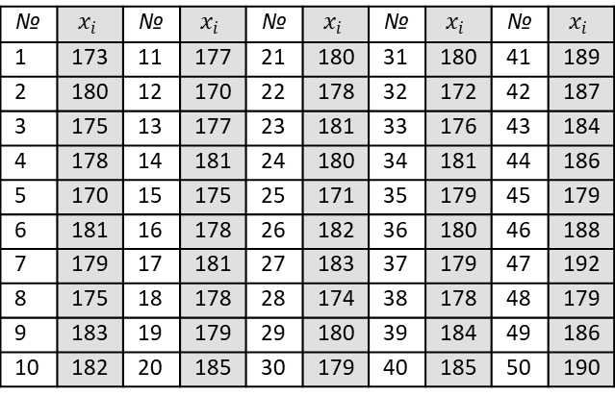
3
Пример 1. Обработка результатов измерений
для идентификации закона распределения
Дано: В результате проведения $n=50$ измерений были получены экспериментальные данные, представленные в таблице 3.1.
Таблица 3.1.
Выполнить: Обработать результаты измерений,
в том числе:
Определить значения характеристик эмпирического распределения.
Осуществить выбор теоретического закона распределения.
Провести проверку гипотезы о соответствии эмпирического распределения выбранному теоретическому закону распределения.
№ | $$x_{i}$$ | № | $$x_{i}$$ | № | $$x_{i}$$ | № | $$x_{i}$$ | № | $$x_{i}$$
1 | 173 | 11 | 177 | 21 | 180 | 31 | 180 | 41 | 189
2 | 180 | 12 | 170 | 22 | 178 | 32 | 172 | 42 | 187
3 | 175 | 13 | 177 | 23 | 181 | 33 | 176 | 43 | 184
4 | 178 | 14 | 181 | 24 | 180 | 34 | 181 | 44 | 186
5 | 170 | 15 | 175 | 25 | 171 | 35 | 179 | 45 | 179
6 | 181 | 16 | 178 | 26 | 182 | 36 | 180 | 46 | 188
7 | 179 | 17 | 181 | 27 | 183 | 37 | 179 | 47 | 192
8 | 175 | 18 | 178 | 28 | 174 | 38 | 178 | 48 | 179
9 | 183 | 19 | 179 | 29 | 180 | 39 | 184 | 49 | 186
10 | 182 | 20 | 185 | 30 | 179 | 40 | 185 | 50 | 190

Slide 4
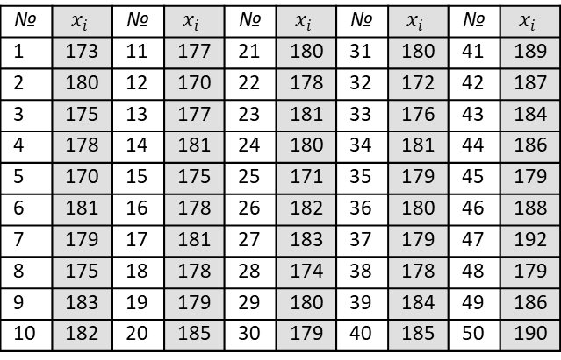
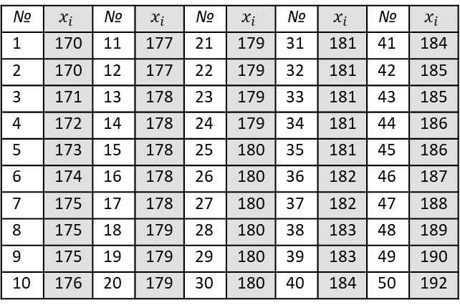
4
1. Сформировать упорядоченную статистическую выборку
Таблица 4.1.
Таблица 4.2.
№ | $$x_{i}$$ | № | $$x_{i}$$ | № | $$x_{i}$$ | № | $$x_{i}$$ | № | $$x_{i}$$
1 | 173 | 11 | 177 | 21 | 180 | 31 | 180 | 41 | 189
2 | 180 | 12 | 170 | 22 | 178 | 32 | 172 | 42 | 187
3 | 175 | 13 | 177 | 23 | 181 | 33 | 176 | 43 | 184
4 | 178 | 14 | 181 | 24 | 180 | 34 | 181 | 44 | 186
5 | 170 | 15 | 175 | 25 | 171 | 35 | 179 | 45 | 179
6 | 181 | 16 | 178 | 26 | 182 | 36 | 180 | 46 | 188
7 | 179 | 17 | 181 | 27 | 183 | 37 | 179 | 47 | 192
8 | 175 | 18 | 178 | 28 | 174 | 38 | 178 | 48 | 179
9 | 183 | 19 | 179 | 29 | 180 | 39 | 184 | 49 | 186
10 | 182 | 20 | 185 | 30 | 179 | 40 | 185 | 50 | 190
№ | $$x_{i}$$ | № | $$x_{i}$$ | № | $$x_{i}$$ | № | $$x_{i}$$ | № | $$x_{i}$$
1 | 170 | 11 | 177 | 21 | 179 | 31 | 181 | 41 | 184
2 | 170 | 12 | 177 | 22 | 179 | 32 | 181 | 42 | 185
3 | 171 | 13 | 178 | 23 | 179 | 33 | 181 | 43 | 185
4 | 172 | 14 | 178 | 24 | 179 | 34 | 181 | 44 | 186
5 | 173 | 15 | 178 | 25 | 180 | 35 | 181 | 45 | 186
6 | 174 | 16 | 178 | 26 | 180 | 36 | 182 | 46 | 187
7 | 175 | 17 | 178 | 27 | 180 | 37 | 182 | 47 | 188
8 | 175 | 18 | 179 | 28 | 180 | 38 | 183 | 48 | 189
9 | 175 | 19 | 179 | 29 | 180 | 39 | 183 | 49 | 190
10 | 176 | 20 | 179 | 30 | 180 | 40 | 184 | 50 | 192

Slide 5
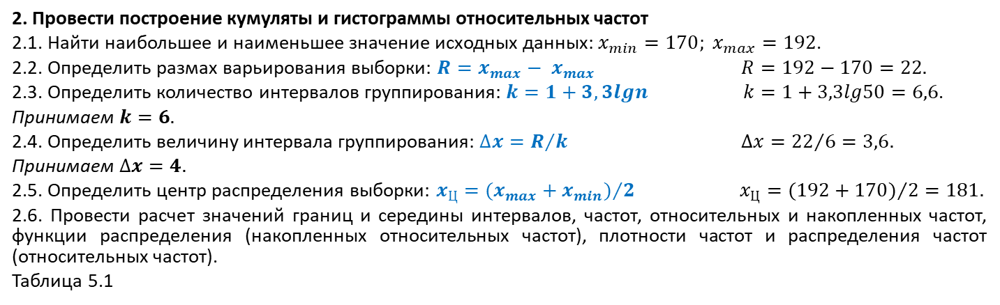
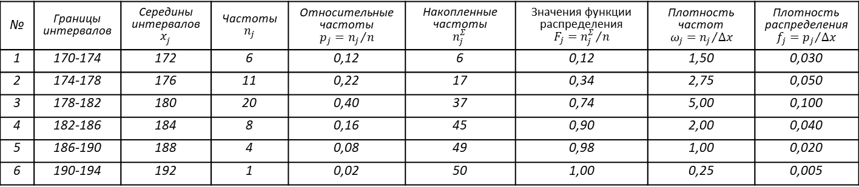
5
2. Провести построение кумуляты и гистограммы относительных частот
2.1. Найти наибольшее и наименьшее значение исходных данных: $x_{min}=170; x_{max}=192$.
2.2. Определить размах варьирования выборки: ${R=x}_{max}− x_{max}$ $R=192−170=22.$
2.3. Определить количество интервалов группирования: $k=1+3,3lgn$ $k=1+3,3lg50=6,6$.
Принимаем $k=6.$
2.4. Определить величину интервала группирования: $∆x=R/k$ $∆x={22}/6=3,6.$
Принимаем $∆x=4.$
2.5. Определить центр распределения выборки: $x_{Ц}={(x_{max}+x_{min})}/2$ $x_{Ц}={(192+170)}/{2=181.}$
2.6. Провести расчет значений границ и середины интервалов, частот, относительных и накопленных частот, функции распределения (накопленных относительных частот), плотности частот и распределения частот (относительных частот).
Таблица 5.1
№ | Границы интервалов | Середины интервалов $x_{j}^{}$ | Частоты $n_{j}$ | Относительные частоты $p_{j}={n_{j}}/n$ | Накопленные частоты $n_{j}^{Σ}$ | Значения функции распределения $F_{j}={n_{j}^{Σ}}/n$ | Плотность частот $$ω_{j}={n_{j}}/{∆x}$$ | Плотность распределения $$f_{j}={p_{j}}/{∆x}$$
1 | 170-174 | 172 | 6 | 0,12 | 6 | 0,12 | 1,50 | 0,030
2 | 174-178 | 176 | 11 | 0,22 | 17 | 0,34 | 2,75 | 0,050
3 | 178-182 | 180 | 20 | 0,40 | 37 | 0,74 | 5,00 | 0,100
4 | 182-186 | 184 | 8 | 0,16 | 45 | 0,90 | 2,00 | 0,040
5 | 186-190 | 188 | 4 | 0,08 | 49 | 0,98 | 1,00 | 0,020
6 | 190-194 | 192 | 1 | 0,02 | 50 | 1,00 | 0,25 | 0,005

Slide 6
6
Рисунок 6.1

Slide 7
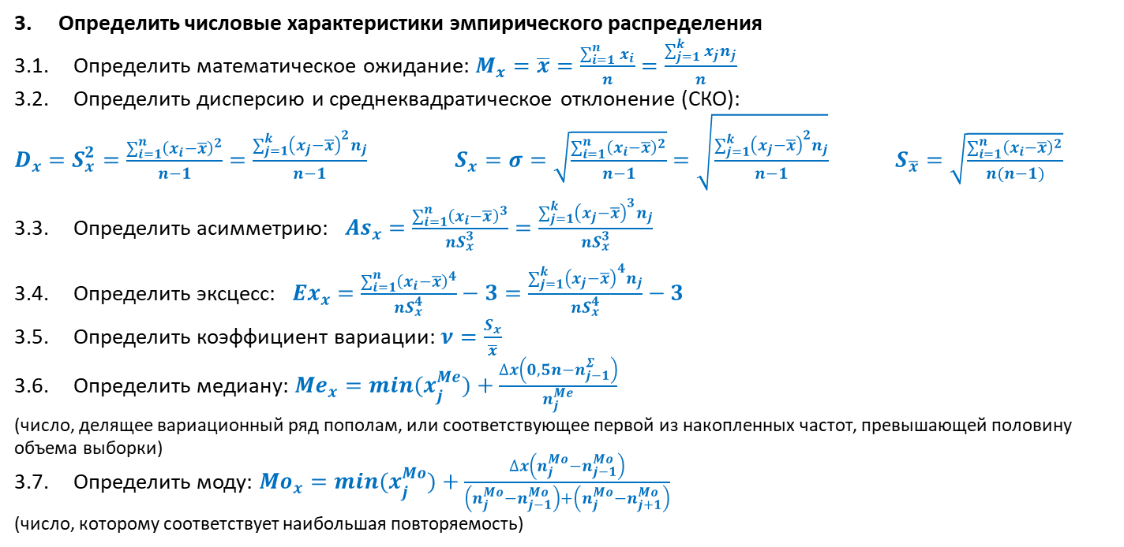
7
Определить числовые характеристики эмпирического распределения
3.1. Определить математическое ожидание: $M_{x}=\overline{x}=\frac{\sum_{i=1}^{n}{x_{i}}}{n}=\frac{\sum_{j=1}^{k}{x_{j}n_{j}}}{n}$
3.2. Определить дисперсию и среднеквадратическое отклонение (СКО):
$D_{x}=S_{x}^{2}=\frac{\sum_{i=1}^{n}{{\left(x_{i}−\overline{x}\right)}^{2}}}{n−1}=\frac{\sum_{j=1}^{k}{{\left(x_{j}−\overline{x}\right)}^{2}n_{j}}}{n−1}$ $S_{x}=σ=\sqrt{\frac{\sum_{i=1}^{n}{{\left(x_{i}−\overline{x}\right)}^{2}}}{n−1}}=\sqrt{\frac{\sum_{j=1}^{k}{{\left(x_{j}−\overline{x}\right)}^{2}n_{j}}}{n−1}}$ $S_{\overline{x}}=\sqrt{\frac{\sum_{i=1}^{n}{{\left(x_{i}−\overline{x}\right)}^{2}}}{n(n−1)}}$
3.3. Определить асимметрию: ${As}_{x}=\frac{\sum_{i=1}^{n}{{\left(x_{i}−\overline{x}\right)}^{3}}}{nS_{x}^{3}}=\frac{\sum_{j=1}^{k}{{\left(x_{j}−\overline{x}\right)}^{3}n_{j}}}{nS_{x}^{3}}$
3.4. Определить эксцесс: ${Ex}_{x}=\frac{\sum_{i=1}^{n}{{\left(x_{i}−\overline{x}\right)}^{4}}}{nS_{x}^{4}}−3=\frac{\sum_{j=1}^{k}{{\left(x_{j}−\overline{x}\right)}^{4}n_{j}}}{nS_{x}^{4}}−3$
3.5. Определить коэффициент вариации: $ν=\frac{S_{x}}{\overline{x}}$
3.6. Определить медиану: ${Me}_{x}={min(x}_{j}^{Me})+\frac{∆x\left(0,5n−n_{j−1}^{Σ}\right)}{n_{j}^{Me}}$
(число, делящее вариационный ряд пополам, или соответствующее первой из накопленных частот, превышающей половину объема выборки)
3.7. Определить моду: ${Mo}_{x}={min(x}_{j}^{Mo})+\frac{∆x\left(n_{j}^{Mo}−n_{j−1}^{Mo}\right)}{\left(n_{j}^{Mo}−n_{j−1}^{Mo}\right)+\left(n_{j}^{Mo}−n_{j+1}^{Mo}\right)}$
(число, которому соответствует наибольшая повторяемость)

Slide 8


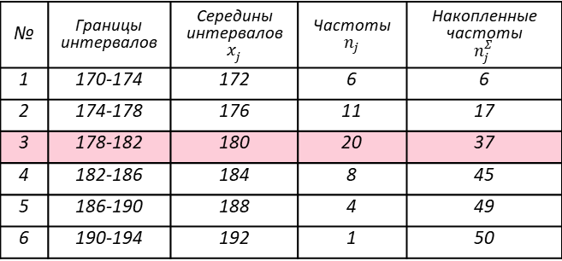
8
Таблица 8.1
 | M_{x} | D_{x} | S_{x} | As_{x} | Es_{x} | ν_{x} | Me_{x} | Mo_{x}
1 | 179,98 | 24,26 | 4,93 | 0,16 | -0,11 | 0,03 | 179,60 | 179,71
Таблица 8.2
№ | Границы интервалов | Середины интервалов $x_{j}^{}$ | Частоты $n_{j}$ | Накопленные частоты $n_{j}^{Σ}$
1 | 170-174 | 172 | 6 | 6
2 | 174-178 | 176 | 11 | 17
3 | 178-182 | 180 | 20 | 37
4 | 182-186 | 184 | 8 | 45
5 | 186-190 | 188 | 4 | 49
6 | 190-194 | 192 | 1 | 50
$${Me}_{x}={min(x}_{j}^{Me})+\frac{∆x\left(0,5n−n_{j−1}^{Σ}\right)}{n_{j}^{Me}}$$
Рисунок 8.1
$${Mo}_{x}={min(x}_{j}^{Mo})+\frac{∆x\left(n_{j}^{Mo}−n_{j−1}^{Mo}\right)}{\left(n_{j}^{Mo}−n_{j−1}^{Mo}\right)+\left(n_{j}^{Mo}−n_{j+1}^{Mo}\right)}$$

Slide 9
9
4. Выбрать теоретический закон распределения
Факторы, по которым можно осуществить предварительный выбор закона распределения случайной величины:
на основе анализа данных о механизме образования случайной величины;
на основе анализа кумуляты и гистограммы;
по величине коэффициента вариации:
Таблица 9.1
ν | Вид закона распределения
0,08-0,4 | Нормальный закон
0,4-0,85 | Закон Вейбулла
0,35-0,8 | Логарифмический закон
0,6-1,3 | Экспоненциальный закон
Рисунок 9.1

Slide 10
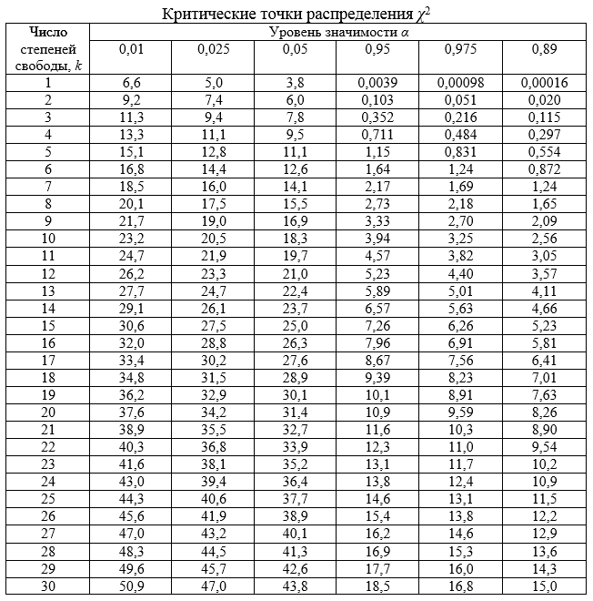

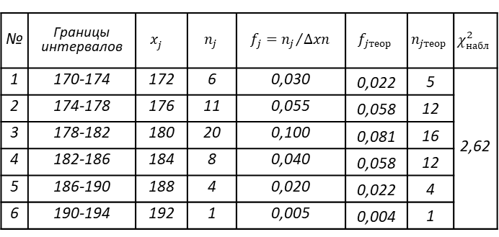


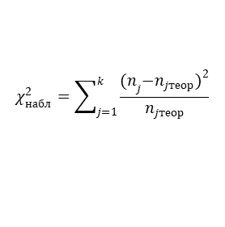

10
Нормальный закон распределения:
$$f\left(x\right)=\frac{1}{S_{x}\sqrt{2π}}e^{−\frac{1}{2}{\left(\frac{x−M_{x}}{S_{x}}\right)}^{2}}$$
$$M_{x}^{}=\text{179,98}$$
$S_{x}^{}=4,$93
Таблица 10.1
=ХИ2.ОБР.ПХ(0,01;3)
№ | Границы интервалов | $$x_{j}^{}$$ | $$n_{j}$$ | $$f_{j}={n_{j}}/{∆xn}$$ | $$f_{jтеор}$$ | $$n_{jтеор}$$ | $$χ_{набл}^{2}$$
1 | 170-174 | 172 | 6 | 0,030 | 0,022 | 5 | 2,62
2 | 174-178 | 176 | 11 | 0,055 | 0,058 | 12
3 | 178-182 | 180 | 20 | 0,100 | 0,081 | 16
4 | 182-186 | 184 | 8 | 0,040 | 0,058 | 12
5 | 186-190 | 188 | 4 | 0,020 | 0,022 | 4
6 | 190-194 | 192 | 1 | 0,005 | 0,004 | 1
$$χ_{набл}^{2}=\sum_{j=1}^{k}{\frac{{{(n}_{j}−n_{jтеор})}^{2}}{n_{jтеор}}}$$
$$χ_{набл}^{2}=2,62<11,3=χ_{кр}^{2}$$

Slide 11
11
Рисунок 11.1

Slide 12
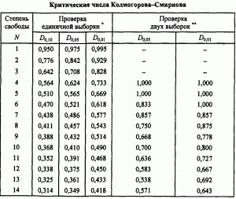

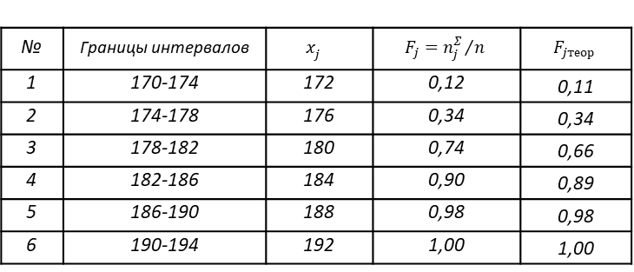
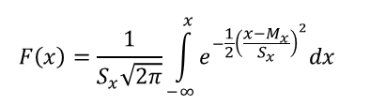



12
Нормальный закон распределения:
$$F\left(x\right)=\frac{1}{S_{x}\sqrt{2π}}{\int_{−∞}^{x}{e^{−\frac{1}{2}{\left(\frac{x−M_{x}}{S_{x}}\right)}^{2}}dx}}^{}$$
$$M_{x}^{}=\text{179,98}$$
$S_{x}^{}=4,$93
Таблица 14.1
№ | Границы интервалов | $$x_{j}^{}$$ | $$F_{j}={n_{j}^{Σ}}/n$$ | $$F_{jтеор}$$
1 | 170-174 | 172 | 0,12 | 0,11
2 | 174-178 | 176 | 0,34 | 0,34
3 | 178-182 | 180 | 0,74 | 0,66
4 | 182-186 | 184 | 0,90 | 0,89
5 | 186-190 | 188 | 0,98 | 0,98
6 | 190-194 | 192 | 1,00 | 1,00
$$D_{набл}^{}=max(\left|F_{j}^{}−F_{jтеор}^{}\right|)$$
Рисунок 14.1
$$D_{набл}^{}=0,08<0,669=D_{кр}^{}$$

Slide 13
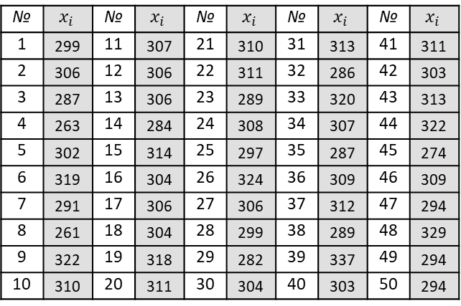
13
Задача 1 (Вариант 1)
Обработать результаты измерения твердости материала для идентификации закона распределения, а именно:
1.1. Определить значения характеристик эмпирического распределения твердости материала H (HB).
1.2. Осуществить выбор теоретического закона распределения твердости материала.
1.3. Провести проверку гипотезы о соответствии эмпирического распределения твердости материала выбранному теоретическому закону распределения.
№ | $$x_{i}$$ | № | $$x_{i}$$ | № | $$x_{i}$$ | № | $$x_{i}$$ | № | $$x_{i}$$
1 | 299 | 11 | 307 | 21 | 310 | 31 | 313 | 41 | 311
2 | 306 | 12 | 306 | 22 | 311 | 32 | 286 | 42 | 303
3 | 287 | 13 | 306 | 23 | 289 | 33 | 320 | 43 | 313
4 | 263 | 14 | 284 | 24 | 308 | 34 | 307 | 44 | 322
5 | 302 | 15 | 314 | 25 | 297 | 35 | 287 | 45 | 274
6 | 319 | 16 | 304 | 26 | 324 | 36 | 309 | 46 | 309
7 | 291 | 17 | 306 | 27 | 306 | 37 | 312 | 47 | 294
8 | 261 | 18 | 304 | 28 | 299 | 38 | 289 | 48 | 329
9 | 322 | 19 | 318 | 29 | 282 | 39 | 337 | 49 | 294
10 | 310 | 20 | 311 | 30 | 304 | 40 | 303 | 50 | 294

Slide 14
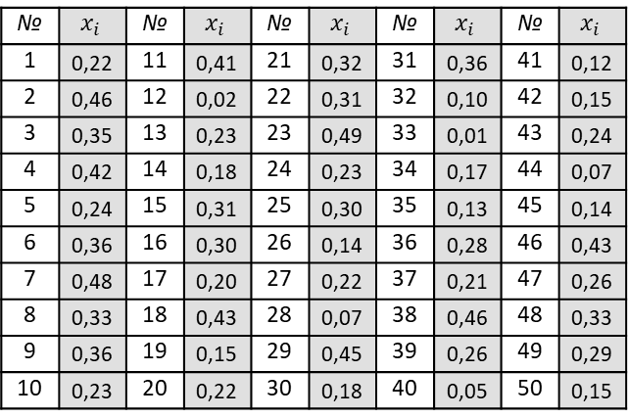
14
Задача 2 (Вариант 2).
Обработать результаты измерения химического состава материала для идентификации закона распределения содержания элементов материала-стали (углерод - железо), а именно:
1.1. Определить значения характеристик эмпирического распределения содержания углерода в материале (%).
1.2. Осуществить выбор теоретического закона распределения углерода.
1.3. Провести проверку гипотезы о соответствии эмпирического распределения углерода в материале выбранному теоретическому закону распределения.
№ | $$x_{i}$$ | № | $$x_{i}$$ | № | $$x_{i}$$ | № | $$x_{i}$$ | № | $$x_{i}$$
1 | 0,22 | 11 | 0,41 | 21 | 0,32 | 31 | 0,36 | 41 | 0,12
2 | 0,46 | 12 | 0,02 | 22 | 0,31 | 32 | 0,10 | 42 | 0,15
3 | 0,35 | 13 | 0,23 | 23 | 0,49 | 33 | 0,01 | 43 | 0,24
4 | 0,42 | 14 | 0,18 | 24 | 0,23 | 34 | 0,17 | 44 | 0,07
5 | 0,24 | 15 | 0,31 | 25 | 0,30 | 35 | 0,13 | 45 | 0,14
6 | 0,36 | 16 | 0,30 | 26 | 0,14 | 36 | 0,28 | 46 | 0,43
7 | 0,48 | 17 | 0,20 | 27 | 0,22 | 37 | 0,21 | 47 | 0,26
8 | 0,33 | 18 | 0,43 | 28 | 0,07 | 38 | 0,46 | 48 | 0,33
9 | 0,36 | 19 | 0,15 | 29 | 0,45 | 39 | 0,26 | 49 | 0,29
10 | 0,23 | 20 | 0,22 | 30 | 0,18 | 40 | 0,05 | 50 | 0,15
Портативные рентгенофлуоресцентные спектрометры

Slide 15
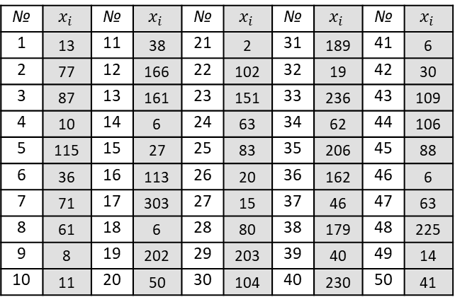
15
Задача 3 (Вариант 3).
Обработать результаты ресурсных испытаний, а именно:
1.1. Определить значения характеристик эмпирического распределения наработки до отказа (час.) в изделий по результатам испытаний.
1.2. Осуществить выбор теоретического закона распределения наработки до отказа.
1.3. Провести проверку гипотезы о соответствии эмпирического распределения наработки до отказа выбранному теоретическому закону распределения.
№ | $$x_{i}$$ | № | $$x_{i}$$ | № | $$x_{i}$$ | № | $$x_{i}$$ | № | $$x_{i}$$
1 | 13 | 11 | 38 | 21 | 2 | 31 | 189 | 41 | 6
2 | 77 | 12 | 166 | 22 | 102 | 32 | 19 | 42 | 30
3 | 87 | 13 | 161 | 23 | 151 | 33 | 236 | 43 | 109
4 | 10 | 14 | 6 | 24 | 63 | 34 | 62 | 44 | 106
5 | 115 | 15 | 27 | 25 | 83 | 35 | 206 | 45 | 88
6 | 36 | 16 | 113 | 26 | 20 | 36 | 162 | 46 | 6
7 | 71 | 17 | 303 | 27 | 15 | 37 | 46 | 47 | 63
8 | 61 | 18 | 6 | 28 | 80 | 38 | 179 | 48 | 225
9 | 8 | 19 | 202 | 29 | 203 | 39 | 40 | 49 | 14
10 | 11 | 20 | 50 | 30 | 104 | 40 | 230 | 50 | 41

Slide 16
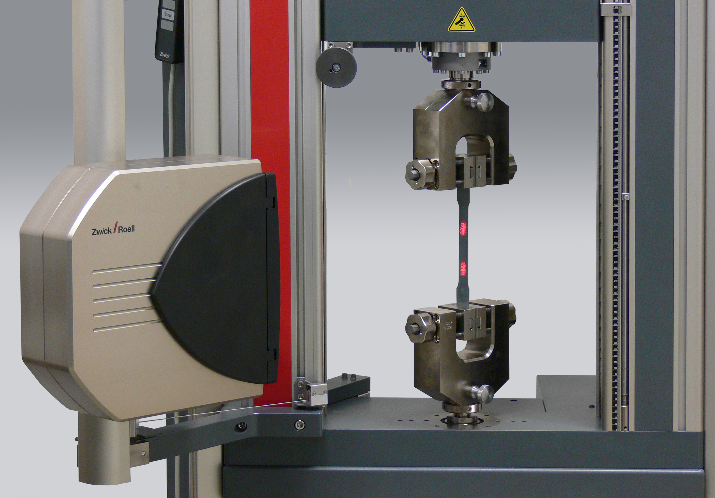
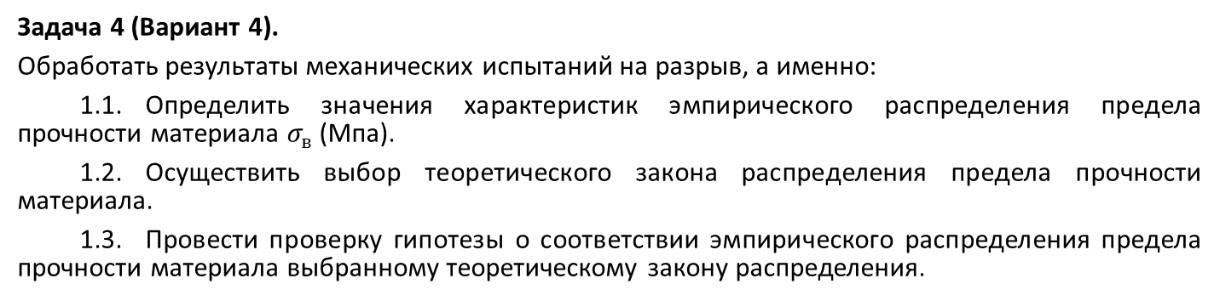
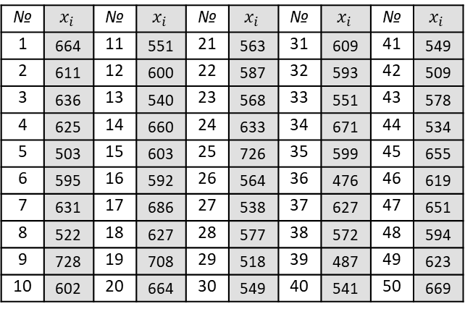
16
Задача 4 (Вариант 4).
Обработать результаты механических испытаний на разрыв, а именно:
1.1. Определить значения характеристик эмпирического распределения предела прочности материала $σ_{в}$ (Мпа).
1.2. Осуществить выбор теоретического закона распределения предела прочности материала.
1.3. Провести проверку гипотезы о соответствии эмпирического распределения предела прочности материала выбранному теоретическому закону распределения.
№ | $$x_{i}$$ | № | $$x_{i}$$ | № | $$x_{i}$$ | № | $$x_{i}$$ | № | $$x_{i}$$
1 | 664 | 11 | 551 | 21 | 563 | 31 | 609 | 41 | 549
2 | 611 | 12 | 600 | 22 | 587 | 32 | 593 | 42 | 509
3 | 636 | 13 | 540 | 23 | 568 | 33 | 551 | 43 | 578
4 | 625 | 14 | 660 | 24 | 633 | 34 | 671 | 44 | 534
5 | 503 | 15 | 603 | 25 | 726 | 35 | 599 | 45 | 655
6 | 595 | 16 | 592 | 26 | 564 | 36 | 476 | 46 | 619
7 | 631 | 17 | 686 | 27 | 538 | 37 | 627 | 47 | 651
8 | 522 | 18 | 627 | 28 | 577 | 38 | 572 | 48 | 594
9 | 728 | 19 | 708 | 29 | 518 | 39 | 487 | 49 | 623
10 | 602 | 20 | 664 | 30 | 549 | 40 | 541 | 50 | 669

Slide 17
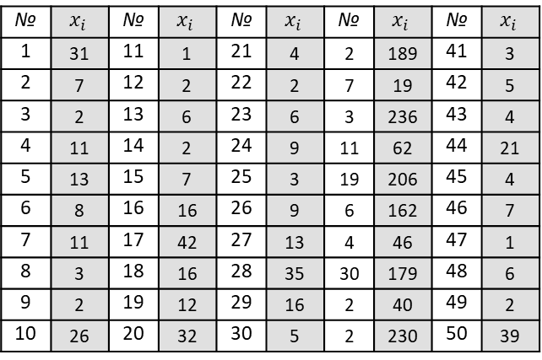
17
Задача 5 (Вариант 5).
Обработать результаты испытаний на восстановление исправного состояния изделия, а именно:
1.1. Определить значения характеристик эмпирического распределения продолжительности ремонта изделия (час.) по результатам испытаний.
1.2. Осуществить выбор теоретического закона распределения продолжительности ремонта изделия .
1.3. Провести проверку гипотезы о соответствии эмпирического распределения продолжительности ремонта изделия выбранному теоретическому закону распределения.
№ | $$x_{i}$$ | № | $$x_{i}$$ | № | $$x_{i}$$ | № | $$x_{i}$$ | № | $$x_{i}$$
1 | 31 | 11 | 1 | 21 | 4 | 2 | 189 | 41 | 3
2 | 7 | 12 | 2 | 22 | 2 | 7 | 19 | 42 | 5
3 | 2 | 13 | 6 | 23 | 6 | 3 | 236 | 43 | 4
4 | 11 | 14 | 2 | 24 | 9 | 11 | 62 | 44 | 21
5 | 13 | 15 | 7 | 25 | 3 | 19 | 206 | 45 | 4
6 | 8 | 16 | 16 | 26 | 9 | 6 | 162 | 46 | 7
7 | 11 | 17 | 42 | 27 | 13 | 4 | 46 | 47 | 1
8 | 3 | 18 | 16 | 28 | 35 | 30 | 179 | 48 | 6
9 | 2 | 19 | 12 | 29 | 16 | 2 | 40 | 49 | 2
10 | 26 | 20 | 32 | 30 | 5 | 2 | 230 | 50 | 39

Slide 18
18
Требования к оформлению отчета:
на титульном листе указать тему, ФИО и номер группы обучаемого, ФИО и должность преподавателя;
в основной части отчета привести подробное представление решений задач лабораторной работы, в том числе используемые средства эксперимента.
Министерство науки и высшего образования Российской Федерации
федеральное государственное автономное образовательное учреждение высшего образования
«Национальный исследовательский университет ИТМО»
(Университет ИТМО)
Дисциплина: «Статистические методы в инженерных исследованиях»
ОТЧЕТ
по лабораторной работе 1
«Первичная обработка экспериментальных данных. Статистический анализ экспериментальных данных»
Студент группы____________ __________ __________________
(номер группы) (подпись) (Ф.И.О студента)
Проверил:
Преподаватель __________ _______________________
(подпись) (Ф.И.О. преподавателя)
«___» ________________202_г.

Slide 19

Спасибо за внимание!
Федоров Алексей Владимирович
avfedorov@itmo.ru

